Slide 1
Arheološko nalazište Belica
Medijski monitoring

Slide 2
Odabir teme
Uvod

Slide 3
Uzorci za istraživanje
Internet stranice dnevne štampe: Blic, Alo, Večernje novosti
Internet stranice nedeljne štampe: Novi put
Internet portali: Telegraf, ArchaeoVeritas, Vaseljenska TV, Srbija danas
Štampa: Starinar (naučni časopis Arheološkog instituta)
Internet televizija: Art televizija
Radio: Medjunarodni radio Srbija

Slide 4
Blic
Rubrika i žanr: kultura,intervju
Intervjuisana osoba: Nenad Tasić
Naslov: “Jagodinska Venera izbegla traktor”
Tekst: veliki, na srpskom
Vizuelna oprema: nema je
Vrednosni sud: pošto je ovo intervju sa docentom Filizofskog fakulteta, lokalitet Belica je jedna od tema, izneseni su osnovni detalji, potencijalana prevara nije pomenuta
Datum i autor: 14. februar 2002.,Milorad Pavlović

Slide 5
Alo
Naslov : “Pronađena jagodinska Venera”
Žanr i rubrika: Vest; Vesti / Svet
Tekst : srednje veličine, na srpskom jeziku ; tekst o tome kako su arheolozi iskopali ogromnu zalihu artefakata, u neolitskom naselju u dolini reke Belice, nedaleko od Jagodine.
Vizuelna oprema : 2 fotografije figurina
Vrednosni sud : Autor navodi činjenice, u čiju istinitost ne sumnja
Datum i autor : 06. novembar 2012. godine, Slađana Stepanović

Slide 6
Telegraf
Rubrika i žanr: vesti/svet, vest
Naslov: “Jagodinska Venera uskoro u nemačkom muzeju”
Tekst: srednje veličine, na srpskom jeziku
Vizuelna oprema: 1 fotografija, nedostupna
Vrednosni sud: Autor navodi neproverene činjenice u čiju istinitost ne sumnja
Datum i autor: 08. novembar 2012. godine, tekst članka u potpunosti preuzet iz dnevnih novina “ Alo”

Slide 7
Večernje novosti
Rubrika i žanr: reportaža
Naslov: “Jagodina: figure stare 8 000 godina”
Tekst: srednje veličine, na srpskom jeziku ; prepričavanje događaja, opis figura i izjava Milorada Stojića
Vizuelna oprema: 1 fotografija sa iskopavanja i 2 fotografije figurina
Vrednosni sud: ne zauzima nikakav stav
Datum i autor: 25. februar 2013. godine, Boris Subašić

Slide 8
Večernje novosti
Rubrika i žanr: reportaža
Naslov: “Promocija praistorije iz Belice u – Nemačkoj”
Tekst: srednje veličine, na srpskom jeziku, prepričavanje dogadjaja,opis figura i izjava Milorada Stojića
Vizuelna oprema: 1 fotografija Milorada Stojića sa figurinom u ruci i 1 slika figurina
Vrednosni sud: Primetna je doza subjektivnosti
Datum i autor: 01. mart 2013.; Boris Subašić

Slide 9
Medjunarodni radio Srbija
Rubrika: Društvo
Naslov: “Belica – arheološka senzacija 21. veka”
Jezik: srpski
Vrednosni sud: Autor veruje u autentičnost nalaza i naziva ih “senzacijom 21. veka” , ali takodje u kratkim rečenicama navodi pokušaje osporavanja
Autor: Ivana Subašić
Datum i vreme: 26. februar 2013. - 16:23 h

Slide 10
Novi put
Rubrika i žanr: kultura, vest
Naslov: ”Nastaviće se arheološka istraživanja na lokalitetu u Belici”
Tekst: srednje veličine, na srpskom jeziku
Vizuelna oprema: 2 fotografije u boji
Vrednosni sud: Iznose se činjenice o iskopavanjima i figurama koje se vrednuju kao autentične
Datum i autor: 12. mart 2013. Suzana Lubura

Slide 11
Srbija danas
Rubrika i žanr: Srbija, vest
Naslov: “Nalazište kod Jagodine staro preko 8.000 godina najveća riznica praistorijskih umetnina na svetu”
Tekst: srednje veličine, na srpskom jeziku
Vizuelna oprema: 1 fotografija figurina u boji
Vrednosni sud: izneseni su glavni detalji projekta, autentičnost se ne dovodi u pitanje
Datum i autor: 02. jul 2013., preuzeto iz “Večernjih novosti”

Slide 12
Vaseljenska TV
Rubrika i žanr: društvo,vest
Naslov: “Kod Jagodine najstarije svetilište”
Tekst: srednje veličine, na srpskom jeziku
Vizuelna oprema: 1 fotografija sa iskopavanja
Vrednosni sud: autentičnost nalaza se ne dovodi u pitanje, kratko iznesene osnovne činjenice o nalazištu i istraživačkom projektu
Datum: 26. februar 2013.

Slide 13
Art televizija
Žanr: intervju u okviru emisije “Art boemija”
Intervjuisana osoba: Milorad Stojić
Trajanje intervjua: 60 minuta
Vrednosni sud: M. Stojić iznosi svoje stavove i argumente povodom autenticnosti figura iz Belice i suprotstavlja se ljudima koji stoje iza stava da je to sve prevara
Datum i autor: 20. april 2014. ,Vuk Bojovic

Slide 14
Starinar
Žanr: članak
Naslov: “O neolitskoj autetičnosti nalaza iz Belice”
Tekst: veliki tekst u verziji na srpskom i engleskom jeziku
Vizuelna oprema: 8 fotografija
Vrednosni sud: izlaže se i tvrdi da nalazi nisu autenčni
Datum i autor: 21. jun 2012. , Slaviša Perić i Dragana Antonović

Slide 15
Starinar
Žanr: članak
Naslov: “Odgovor na prilog: O neolitskoj autentičnosti nalaza iz Belice D. Antonović i S. Perića”
Tekst: veliki tekst u dve verzije- na srpskom i engleskom jeziku
Vizuelna oprema: 17 fotografija
Vrednosni sud: opovrgava se tvrdnja prvog članka, navodi se da nalazi jesu autentični i da u prvom članku nisu izneseni uverljivi dokazi
Datum i autor: 23. april 2013. , Milorad Stojić

Slide 16
ArcheoVeritas
Žanr: Vest
Naslov: “Europe’s oldest spiritual center confirmed in Serbia”
Tekst: srednje veličine, engleski
Vizuelna oprema: 4 fotografije u boji,3 fotografije figurina i geomagnetski snimak terena
Vrednosni sud: tvrdi se da su nalazi autentični, iznose se osnovne činjenice o projektu i nalazištu, potencijalna prevara nije pomenuta
Datum i autor: 10. mart 2013., Nenad M. Djurdjevic

Slide 17
Grafički prikaz broja članaka na temu

Slide 18
Vlasništvo medija
Državno vlasništvo
Privatno vlasništvo
Medjunarodni radio Srbija
Novi put
Srbija danas
Starinar
Domaće: Art televizija, Večernje novosti, Telegraf, VaseljenskaTV
Strano: ArchaeoVeritas, Blic, Alo,

Slide 19
Prikupljanje podataka
Istraživanje priče

Slide 20
Hteli smo da proverimo koliko su mediji pouzdani izvori informacija i malo smo se više raspitali o ovoj temi.
Prvo što smo uradili bila je poseta Zavičajnom muzeju gde nam je arheolog ispricao više detalja o samom lokalitetu i uputio nas na Životu Milanovića,meštanina sela Belica i čoveka koji je prvi pronašao figurine.
Posetili smo selo Belica i razgovarali sa Životom. On nas je sproveo kroz lokalitet i ispričao nam tok iskopavanja i dao nam podatke o saradnji sprskih i nemačkih stručnjaka.
Nakon toga, zakazali smo sastanak sa dr Miloradom Stojicem,koji trenutno radi na univerzitetu Singidunum. Na univerzitetu Singidunum proveli smo gotovo 2 sata u razgovoru sa dr Stojićem koji je lokalitet Belica uporedio sa lokalitetom Lepenski Vir i koji tvrdi da je samo pitanje vremena kada će svi priznati ovaj lokalitet kao jedan od najznačajnijih, ne samo za Srbiju,već i za svet.

Slide 21
Na žalost, kako nismo uspeli da stupimo u kontakt sa dr Slavišom Perićem, inače predstavnikom Arheoloskog instituta i autorom članka u kome se opovrgavaju sve tvrdnje dr Stojića, nismo čuli drugu verziju priče iz prve ruke. Medjutim, ono sto smo doznali jeste činjenica da ceo Arheološki institut i dalje podržava stav dr Slaviše Perića.
U medjuvremenu smo se obratili i nemačkim univerzitetima u Hajdelbergu i Tibingenu sa glavnim pitanjima o nalazištu. Na naša pitanja odgovorio je dr Raiko Kraus sa univerziteta u Tibingenu koji nam je objasnio nemačku verziju priče. Naime, nakon niza istrazivačkih metoda kojima su nalazi podvrgnuti zaključeno je da se radi o pravom neolitskom nalazištu, ali da deo figurina nije autentičan i da sadrži karakteristike moderne obrade. Dr Kraus nas je takodje obavestio da su Nemci napustili projekat 2014. godine. Informacija zašto su napustili projekat nam je uskraćena.

Slide 22
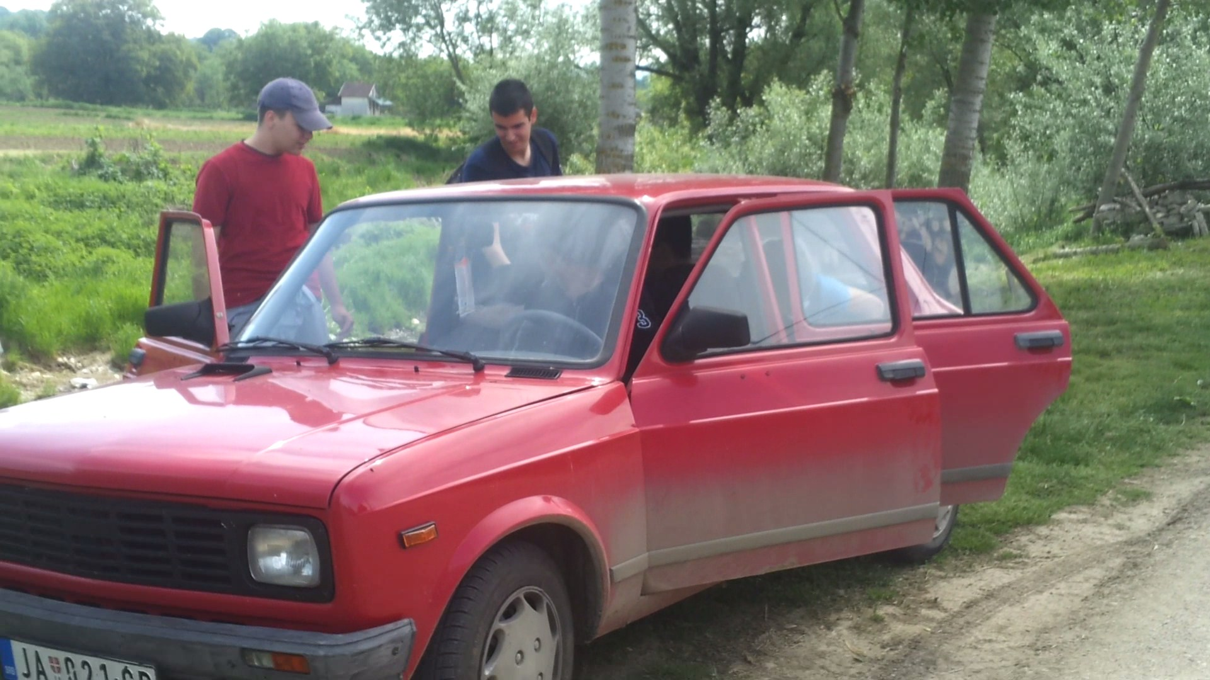
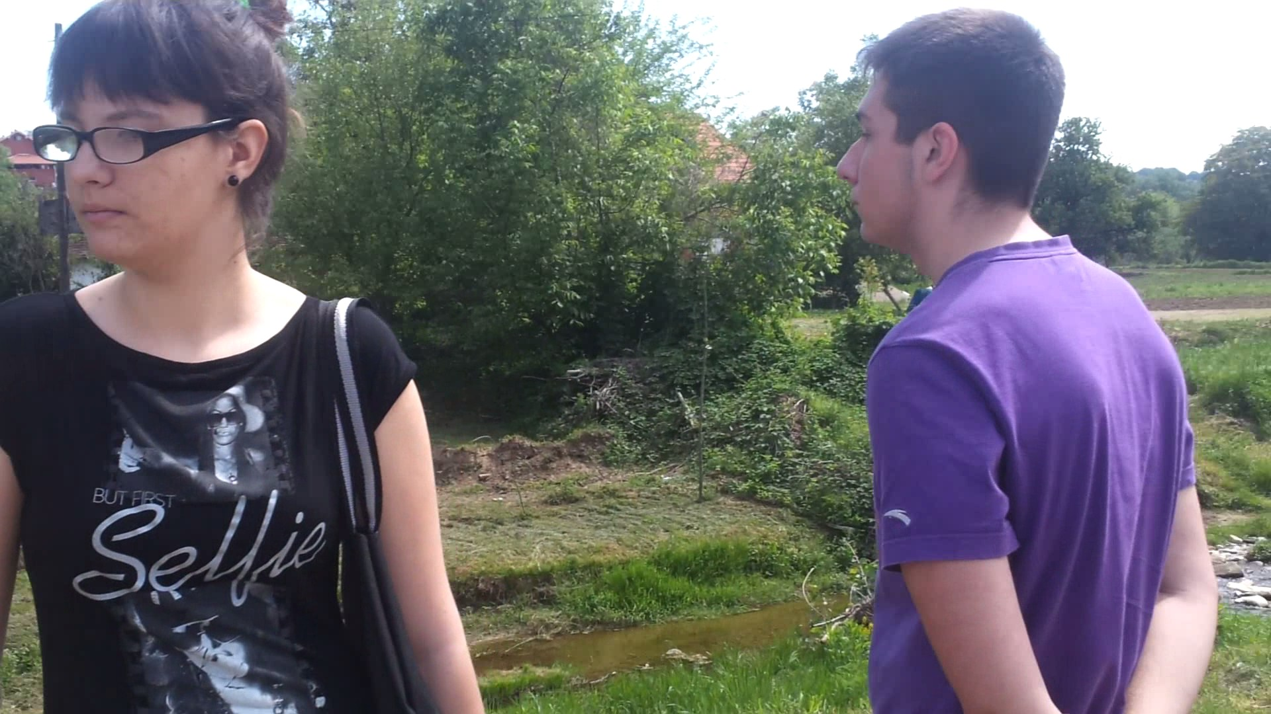
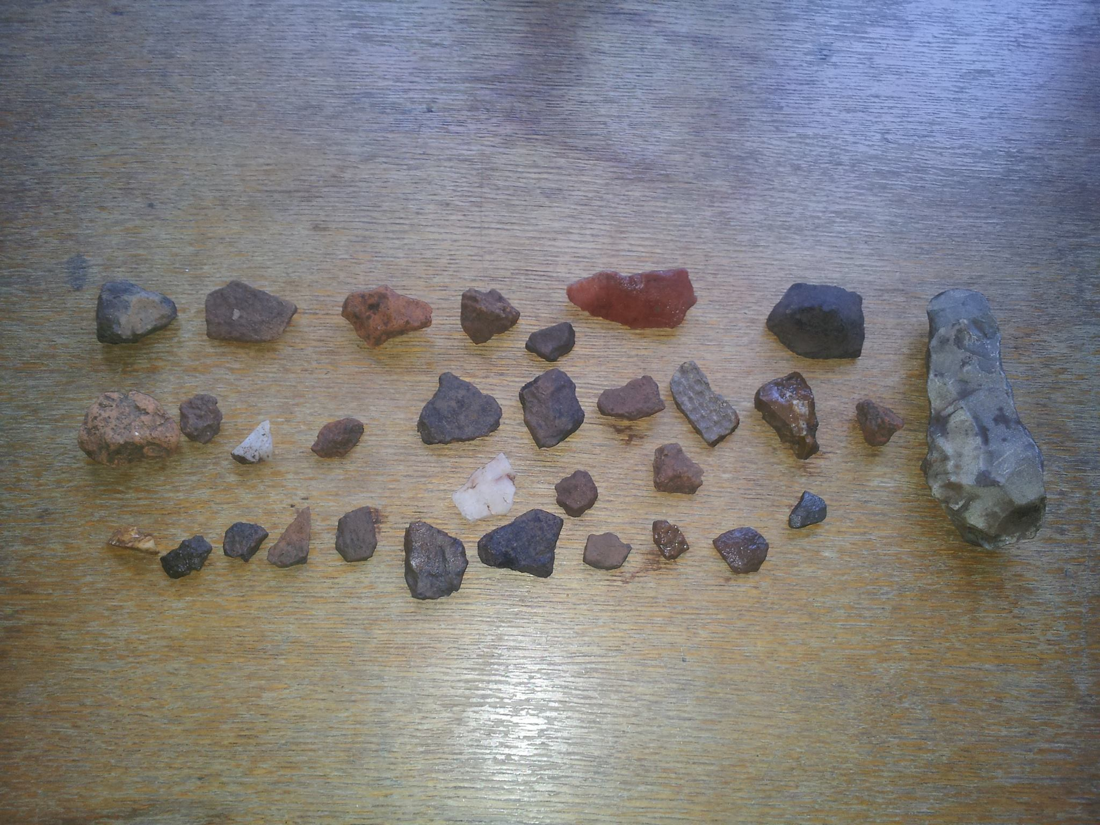
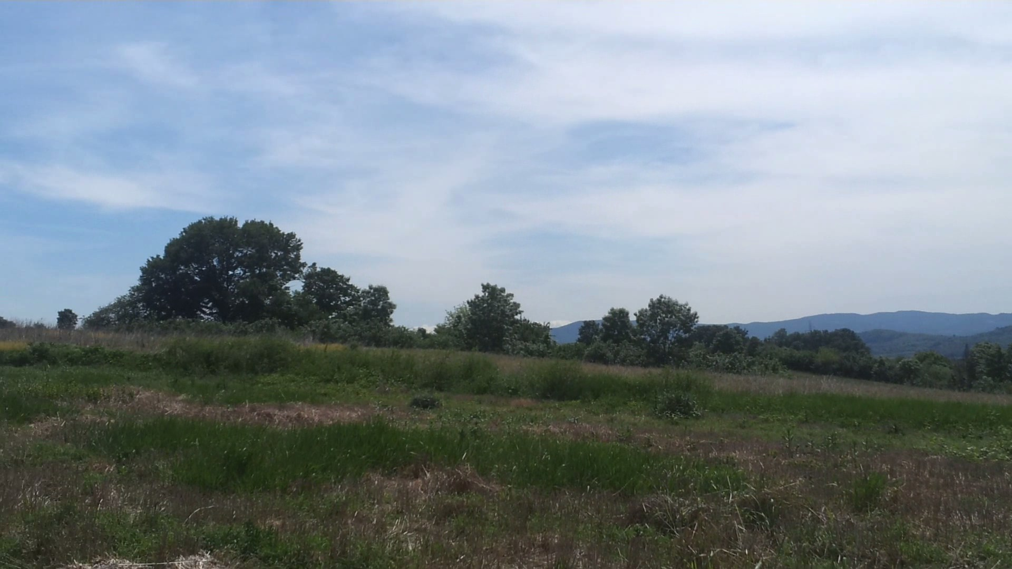
Poseta selu Belica

Slide 23
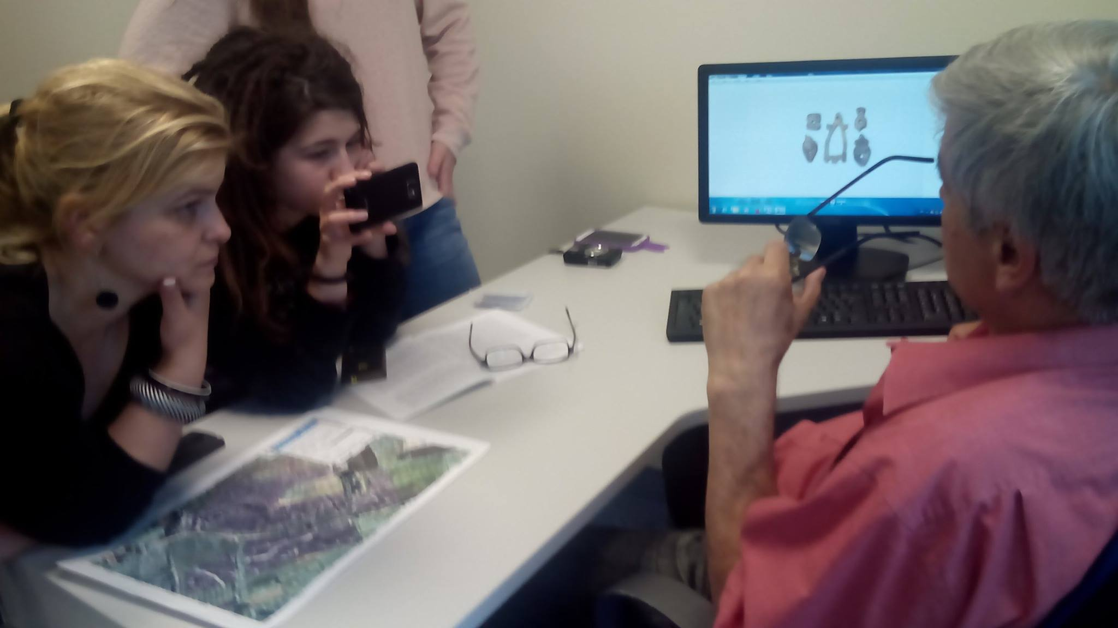
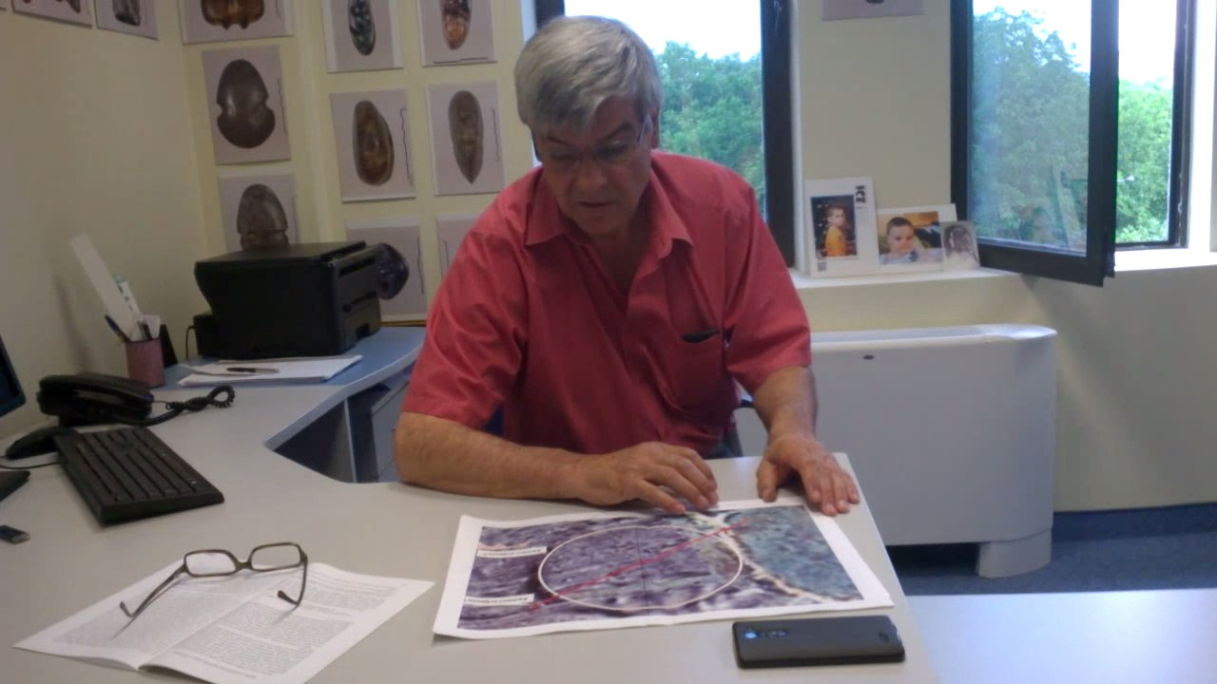
Intervju sa M. Stojićem

Slide 24
Krausov odgovor

Slide 25
Zaključak

Slide 26
Idealna vest:
Godine 1992. Života Milanović,meštanin sela Belica, idući kroz svoju baštu, našao je prve figurine i odneo ih u Zavičajni muzej. Iskopavanja su rađena u više navrata i smatralo se da su figurine autentične. Međutim,kasnije su sepojavile sumnje. Razgovarajući sa ljudima koji su radili na ovom projektu,došli smo do zaključka da je pitanje još uvek otvoreno i da i dalje postoje dve strane.

Slide 27
Živimo u svetu sofisticiranih medija , a razvoj informaciono – −komunikacionih tehnologija omogućava da jedna vest velikom brzinom stigne i do najzabačenijih krajeva sveta. Upravo zbog toga ogovornost istinodavnog novinarstva treba da bude veća nego ikada. Na kraju, to i jeste njen društveni zadatak. „Novinarstvo mora da obezbedi forum za javnu kritiku i kompromis“ kažu Bil Kovač i Tom Rozenstlil u knjizi „Elementi novinarstva. „Time“, kažu dalje „postaju javni delatnici koji afirmišu javni dijalog i kulturu govora o važnim pitanjima, a disciplina proveravanja od suštinskog je značaja u novinarstvu.” U to nas, na žalost, ne uverava ova priča. Da li su ovakvi zaključci po pitanju teme o lokaliteu na Belici, rezultat namere da se podiđe javnom mnjenju, odnosno da se „servira“ prihvatljiva vest, ili je to samo rezultat površnosti, nedovoljne studioznosti, nemarnosti, prepisivačkog šablona, potpuno je nevažno. Važno je da nisu zadovoljeni ostovni etički principi ove, više nego ikad moćne profesije.

Slide 28
Mentor i učesnici
Mentor: Ana Stanković
Učesnici: Aleksandra Petković, Pavle Milovanović, Andrej Andrejević, Iva Gajić, Isidora Vulić, Milena Stanojević, Nikola Kostić, Bogdan Dinić

Slide 29
Zahvaljujemo se
Sari Djulbegović
Filipu Djordjeviću
Nemanji Mijalkoviću
Marku Mladenoviću
Nikoli Iliću
Djordju Stojanoviću
Ani Ž. Stanković
Radmili Temeljković
Jeleni Pavlović

